Slide 1
2018년 대한민국
인구증가율과 고령인구비율

Slide 2
실습 파일
파일 생성
4-1 mydnn_tf2_ch04.ipynb

Slide 3
인구증가율과 고령인구비율
교재 p74
# 인구증가율과 고령인구비율
X = [0.3, -0.78, 1.26, 0.03, 1.11, 0.24, -0.24, -0.47, -0.77, -0.37, -0.85, -0.41, -0.27, 0.02, -0.76, 2.66]
Y = [12.27, 14.44, 11.87, 18.75, 17.52, 16.37, 19.78, 19.51, 12.65, 14.74, 10.72, 21.94, 12.83, 15.51, 17.14, 14.42]

Slide 4
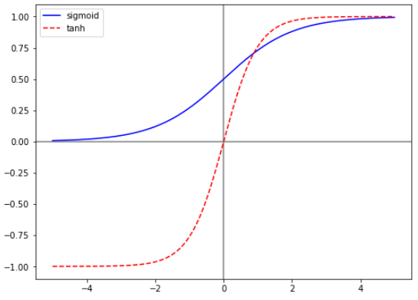

활성화 함수 tanh
하이퍼볼릭 타젠트
S자 곡선
(-1, 1) 사이의 값
# 그림 4.2 출력 코드
import math
def sigmoid(x):
return 1 / (1 + math.exp(-x))
x = np.arange(-5, 5, 0.01)
sigmoid_x = [sigmoid(z) for z in x]
tanh_x = [math.tanh(z) for z in x]
plt.figure(figsize=(8, 6))
plt.axhline(0, color='gray')
plt.axvline(0, color='gray')
plt.plot(x, sigmoid_x, 'b-', label='sigmoid')
plt.plot(x, tanh_x, 'r--', label='tanh')
plt.legend()
plt.show()

Slide 5
딥러닝 모델
중간층
뉴런 6 개
출력층
뉴런 1 개
# 4.7 딥러닝 네트워크를 이용한 회귀
import tensorflow as tf
import numpy as np
# 인구증가율과 고령인구비율
X = [0.3, -0.78, 1.26, 0.03, 1.11, 0.24, -0.24, -0.47, -0.77, -0.37, -0.85, -0.41, -0.27, 0.02, -0.76, 2.66]
Y = [12.27, 14.44, 11.87, 18.75, 17.52, 16.37, 19.78, 19.51, 12.65, 14.74, 10.72, 21.94, 12.83, 15.51, 17.14, 14.42]
model = tf.keras.Sequential([
tf.keras.layers.Dense(units=6, activation='tanh', input_shape=(1,)),
tf.keras.layers.Dense(units=1)
])
model.compile(optimizer=tf.keras.optimizers.SGD(lr=0.1), loss='mse')
model.summary()

Slide 6
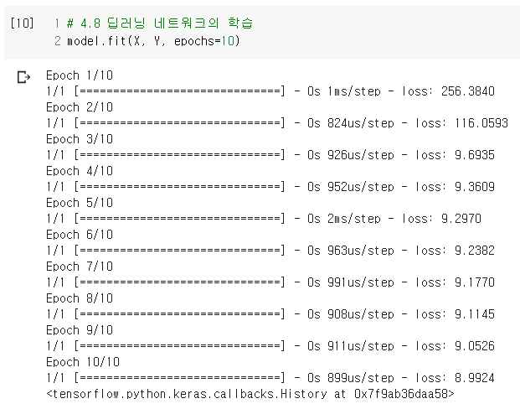
학습

Slide 7
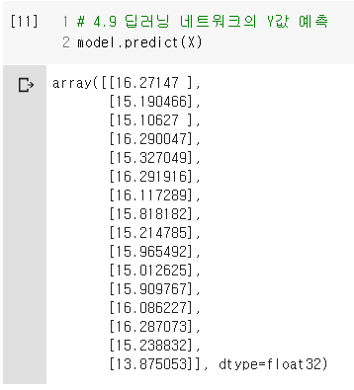
예측

Slide 8
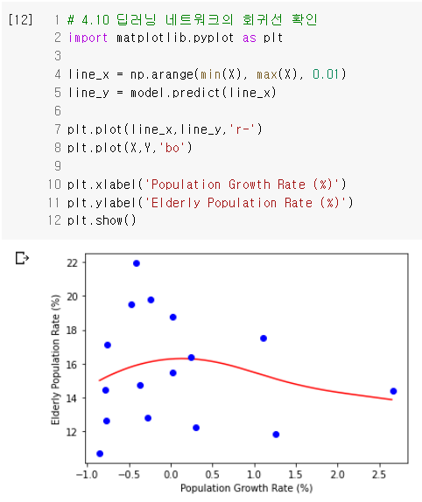
결과 시각화

Slide 9
2018 대한민국
인구증가율과 고령인구비율
텐서플로로만 구현하기

Slide 10
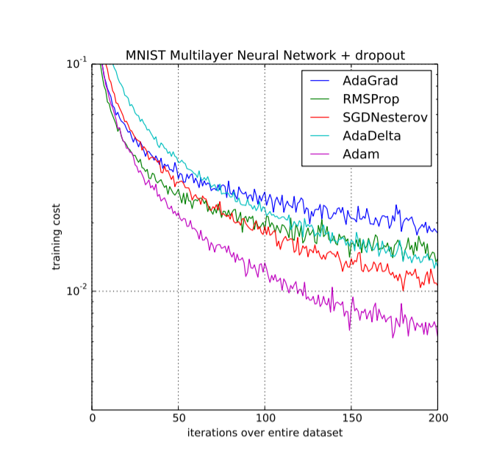
텐서플로만을 이용한 회귀 분석
optimizer
최적화 과정(복잡한 미분 계산 및 가중치 수정)을 자동으로 진행
SGD, adam
학습률(learning rate)
보통 0.1 ~ 0.0001
optimizer = tf.keras.optimizers.Adam(lr=0.07)
optimizer = tf.keras.optimizers.Adam(learning_rate=0.07)

Slide 11
변수 Variables
딥러닝 학습에서 최적화 과정
모델의 매개변수(parameters) 즉, 가중치(및 편향)를 조정하는 것
변수 tf.Variable
프로그램에 의해 변화하는 공유된 지속 상태를 표현하는 가장 좋은 방법
하나의 텐서를 표현
텐서 값은 텐서에 연산을 수행하여 변경 가능
모델 파라미터를 저장하는데 tf.Variable을 사용
변수 생성
변수를 생성하려면 단순하게 초기값을 설정
# a와 b를 랜덤한 값으로 초기화합니다.
# a = tf.Variable(random.random())
# b = tf.Variable(random.random())
a = tf.Variable(tf.random.uniform([1], 0, 1))
b = tf.Variable(tf.random.uniform([1], 0, 1))

Slide 12
메소드 minimize()
첫 번째 인자
최소화할 손실 함수
두 번째 인자 var_list
학습시킬 변수 리스트, 가중치와 편향
1000번의 학습을 거쳐
잔차의 제곱 평균을 최소화하는 적절한 값 a, b에 도달을 기대
for i in range(1000):
# 잔차의 제곱의 평균을 최소화(minimize)합니다.
optimizer.minimize(compute_loss, var_list=[a,b])

Slide 13
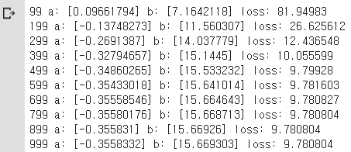
텐서플로만을 이용한 회귀 분석 소스
# 4.4 텐서플로를 이용해서 회귀선 구하기
import tensorflow as tf
import numpy as np
# import random
X = [0.3, -0.78, 1.26, 0.03, 1.11, 0.24, -0.24, -0.47, -0.77, -0.37, -0.85, -0.41, -0.27, 0.02, -0.76, 2.66]
Y = [12.27, 14.44, 11.87, 18.75, 17.52, 16.37, 19.78, 19.51, 12.65, 14.74, 10.72, 21.94, 12.83, 15.51, 17.14, 14.42]
# a와 b를 랜덤한 값으로 초기화합니다.
# a = tf.Variable(random.random())
# b = tf.Variable(random.random())
a = tf.Variable(tf.random.uniform([1], 0, 1))
b = tf.Variable(tf.random.uniform([1], 0, 1))
# 잔차의 제곱의 평균을 반환하는 함수입니다.
def compute_loss():
y_pred = a * X + b
loss = tf.reduce_mean((Y - y_pred) ** 2)
return loss
optimizer = tf.keras.optimizers.Adam(lr=0.07)
for i in range(1000):
# 잔차의 제곱의 평균을 최소화(minimize)합니다.
optimizer.minimize(compute_loss, var_list=[a,b])
if i % 100 == 99:
print(i, 'a:', a.numpy(), 'b:', b.numpy(), 'loss:', compute_loss().numpy())

Slide 14
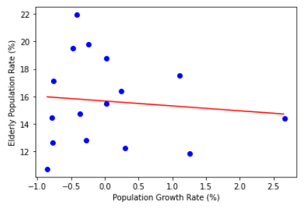
텐서플로만을 이용한 회귀 분석 회귀선 그리기
import matplotlib.pyplot as plt
line_x = np.arange(min(X), max(X), 0.01)
line_y = a * line_x + b
# 그래프를 그립니다.
plt.plot(line_x,line_y,'r-')
plt.plot(X,Y,'bo')
plt.xlabel('Population Growth Rate (%)')
plt.ylabel('Elderly Population Rate (%)')
plt.show()

Slide 15
보스톤 주택 가격 예측

Slide 16
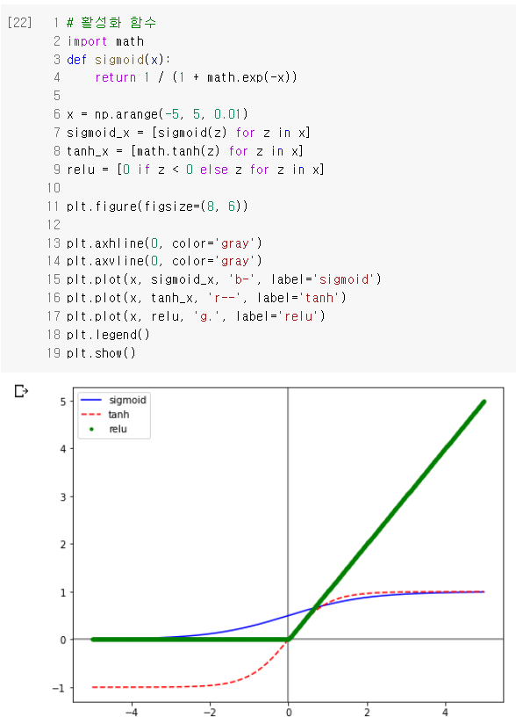
주요 활성화 함수
ReLU
Sigmoid
Tanh

Slide 17
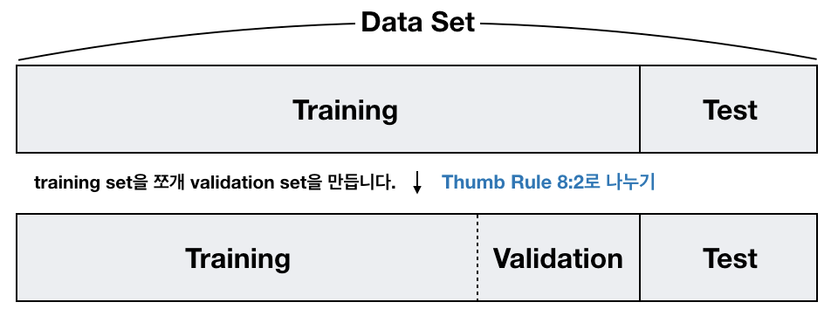
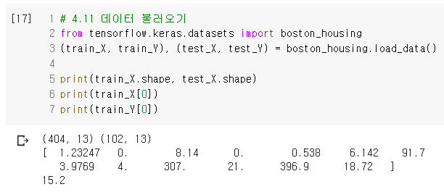
보스톤 주택 가격 예측
1978년 보스톤 지역 주택 가격 데이터 셋
506 개 타운의 주택 가격 중앙 값, 천 달러 단위
범죄율, 방 수, 고속도로 까지 거리 등 13가지 특성, p93
학습 데이터
404개
테스트 데이터
102개

Slide 18
주택가격과 같은 연속형 변수를 예측: 회귀 분석
보스턴 주택가격 데이터는 행이 506, 열이 14개
마지막 변수 주택가격(중위값)을 나머지 13개 변수로 예측하는 문제
특징(속성)
CRIM: 자치시(town) 별 1인당 범죄율
ZN: 25,000 평방피트를 초과하는 거주지역의 비율
INDUS: 비소매상업지역이 점유하고 있는 토지의 비율
CHAS: 찰스강에 대한 더미변수(강의 경계에 위치한 경우는 1, 아니면 0)
NOX: 10ppm 당 농축 일산화질소
RM: 주택 1가구당 평균 방의 개수
AGE: 1940년 이전에 건축된 소유주택의 비율
DIS: 5개의 보스턴 직업센터까지의 접근성 지수
RAD: 방사형 도로까지의 접근성 지수
TAX: 10,000 달러 당 재산세율
PTRATIO: 자치시(town)별 학생/교사 비율
B: 1000(Bk-0.63)^2, 여기서 Bk는 자치시별 흑인의 비율을 말함.
LSTAT: 모집단의 하위계층의 비율(%)
MEDV: 주택가격(중앙값) (단위: $1,000)

Slide 19
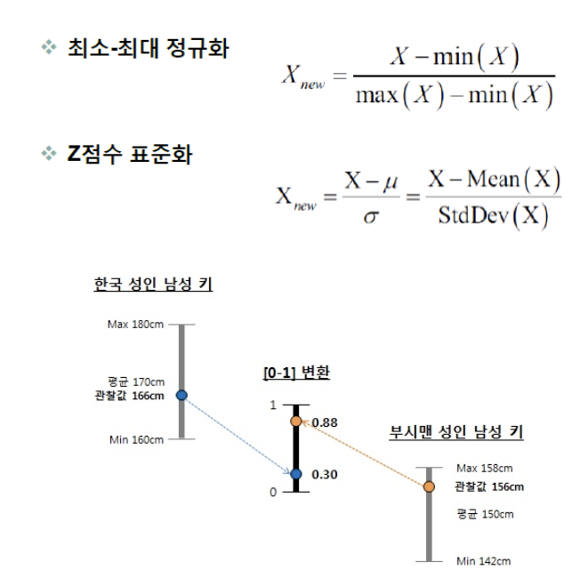
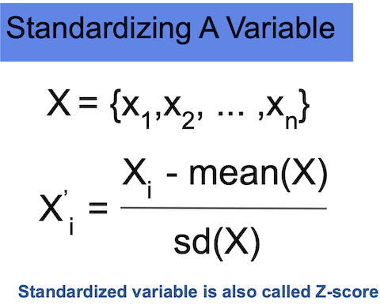
자료의 표준화

Slide 20
자료의 표준화
표준화의 필요
특성의 단위가 다름
비율, 0/1, 양수 등
표준화(standardization)가 학습 효율에 좋음
표준화 방법
학습 데이터:
(train_X_{i} - 학습데이터평균) / 학습데이터표준편차
정규 분포를 가정
테스트 데이터
(test_X_{i} – 학습데이터평균) / 학습데이터표준편차
테스트데이터가 정규 분포를 가정할 수 없으므로
# 4.12 데이터 전처리(정규화)
x_mean = train_X.mean(axis=0)
x_std = train_X.std(axis=0)
train_X -= x_mean
train_X /= x_std
test_X -= x_mean
test_X /= x_std
y_mean = train_Y.mean(axis=0)
y_std = train_Y.std(axis=0)
train_Y -= y_mean
train_Y /= y_std
test_Y -= y_mean
test_Y /= y_std
print(train_X[0])
print(train_Y[0])
[-0.27224633 -0.48361547 -0.43576161 -0.25683275 -0.1652266 -0.1764426 0.81306188 0.1166983 -0.62624905 -0.59517003 1.14850044 0.44807713 0.8252202] -0.7821526033779157

Slide 21
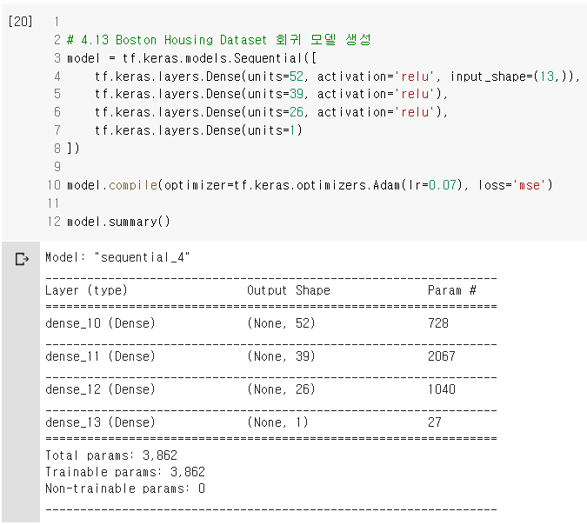
딥러닝 모델
총 4개 층
출력 층은 회귀 모델, 주택 가격이므로 1
최적화
학습률
lr=0.07
손실 함수
mse

Slide 22
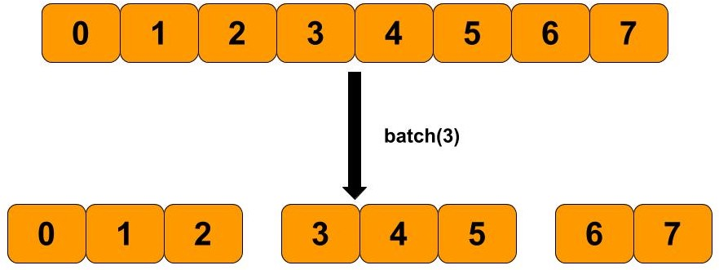
학습
배치 사이즈와 검증 데이터
훈련과 검증 분리, 훈련 데이터 404 개 중 일부를 검증 데이터로 사용
Validation_split:
검증 용 데이터의 비율
만일 .2면
훈련:검증 == 80%:20% 비중으로 준비
Batch_size
훈련에서 가중치와 편향의 패러미터를 수정하는 데이터 단위 수
train_size
훈련 데이터 수
# 4.14 회귀 모델 학습
History = model.fit(train_X, train_Y, epochs=25,
batch_size=32,
validation_split=0.25)

Slide 23
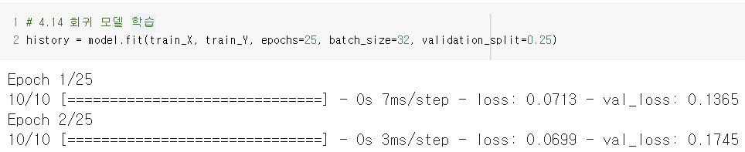
학습 수 계산
순 학습 샘플 수 = 총 학습 샘플 수 – 검증 샘플 수 : 303
총 학습 셈플 수 404에서 validation_split=0.25이므로
404 * ¼ = 101개가 검증 자료로
그러므로 순 학습용 자료: 303
404 – 101 = 303
한 에폭에서 반복횟수
가중치와 편향 수정 횟수
int( 순 학습 샘플 수 / batch_size ) + 1
int( 303 / 32 ) + 1 = 10

Slide 24
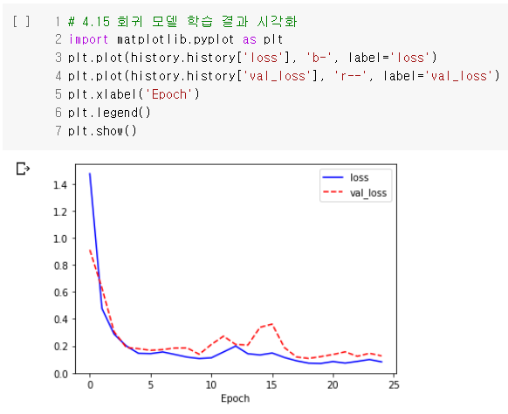
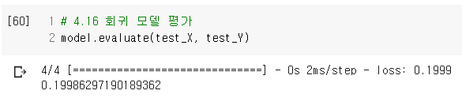
훈련과정 시각화와 평가
검증 데이터 손실
일반적으로 loss는 꾸준히 감소
val_loss
일반적으로 loss 보다 높음
항상 감소하지도 않음
평가 결과
손실 값
작을수록 좋은 결과
검증 손실이 적을수록 테스트 평가의 손실도 적음

Slide 25
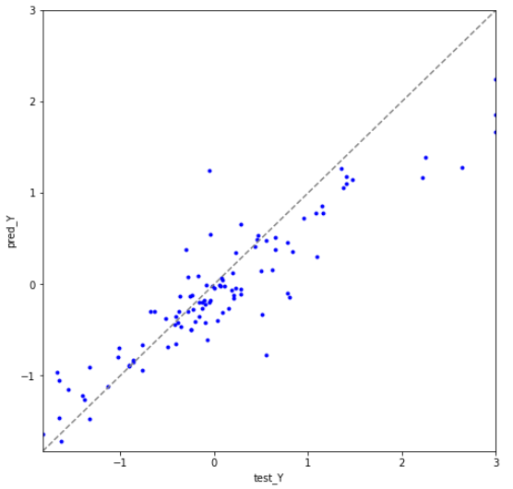
예측 시각화
테스트 데이터의 예측과 실제 주택 가격 비교
각 점들이 점선의 대각선에 있어야 좋은 예측
# 4.17 실제 주택 가격과 예측 주택 가격 시각화
import matplotlib.pyplot as plt
pred_Y = model.predict(test_X)
plt.figure(figsize=(8,8))
plt.plot(test_Y, pred_Y, 'b.')
plt.axis([min(test_Y), max(test_Y), min(test_Y), max(test_Y)])
# y=x에 해당하는 대각선
plt.plot([min(test_Y), max(test_Y)], [min(test_Y), max(test_Y)], ls="--", c=".5")
plt.xlabel('test_Y')
plt.ylabel('pred_Y')
plt.show()

Slide 26
자동으로 학습 중단
검증 손실(val_loss)이 적을수록 테스트 평가의 손실도 적음
검증 데이터에 대한 성적이 좋도록 유도
과적합에 의해 검증 손실이 증가하면 학습을 중단되도록 지정
함수 callbacks 사용
일찍 멈춤 기능
tf.keras.callbacks.EarlyStopping
monitor='val_loss‘
지켜볼 기준 값이 검증 손실
patience=3
3회의 epochs를 실행하는 기준 값이 동안 최고 기록을 갱신하지 못하면(더 낮아지지 않으면) 학습을 멈춤
history = model.fit(train_X, train_Y, epochs=25, batch_size=32, validation_split=0.25,
callbacks=[tf.keras.callbacks.EarlyStopping(patience=3, monitor='val_loss')])

Slide 27
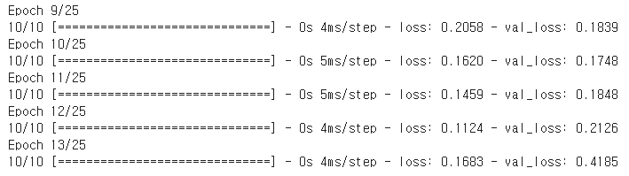
EarlyStopping
주어진 에폭인 25회 내에서
10 에폭의 기록인 .1748 이후
13 에폭에서도 그 기록을 갱신하지 못했으므로 학습을 중단
patience = 3회까지 개선이 안되면 종료
history = model.fit(train_X, train_Y, epochs=25, batch_size=32, validation_split=0.25,
callbacks=[tf.keras.callbacks.EarlyStopping(patience=3, monitor='val_loss')])

Slide 28
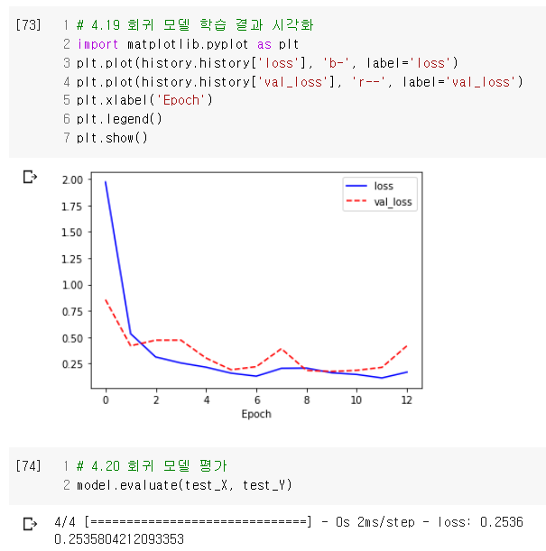
자동 중단 시각화

Slide 29
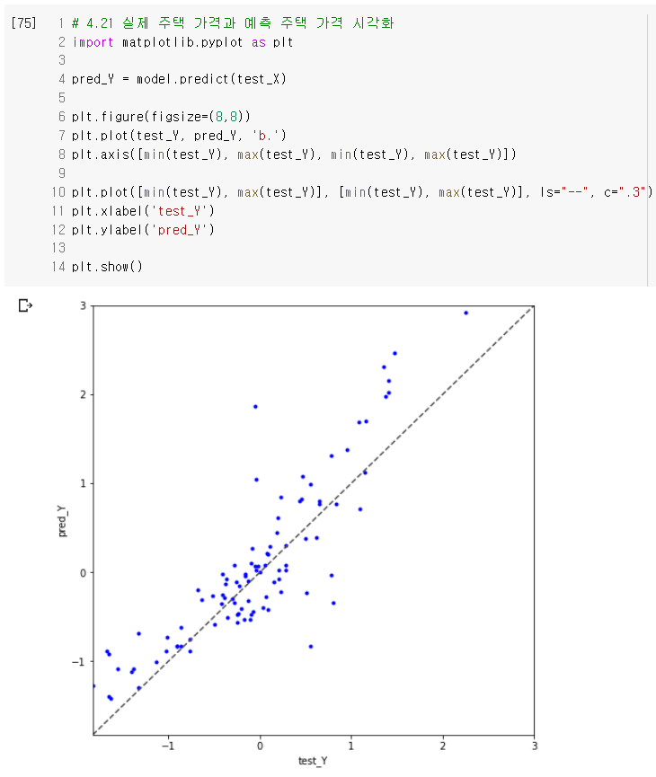
예측 시각화

Slide 30
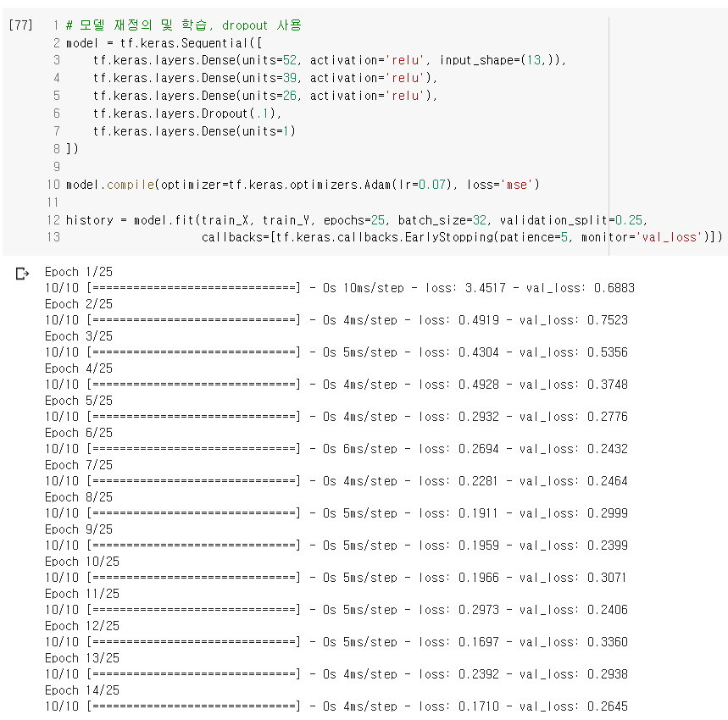
Dropout

Slide 31
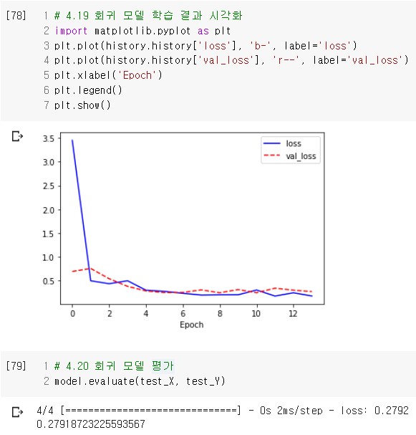
학습 시각화

Slide 32
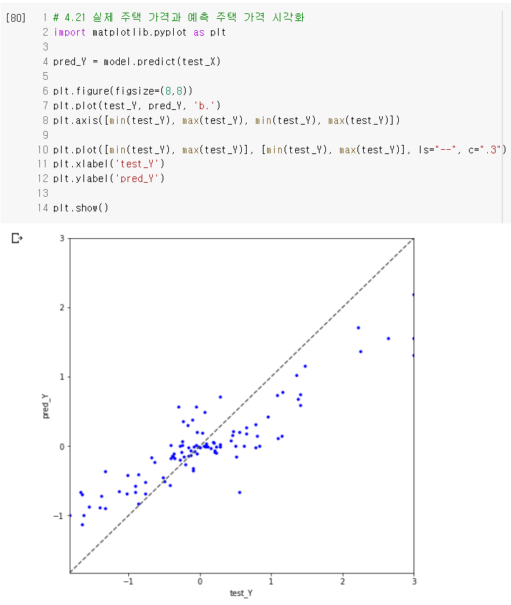
예측 시각화

